Slide 1
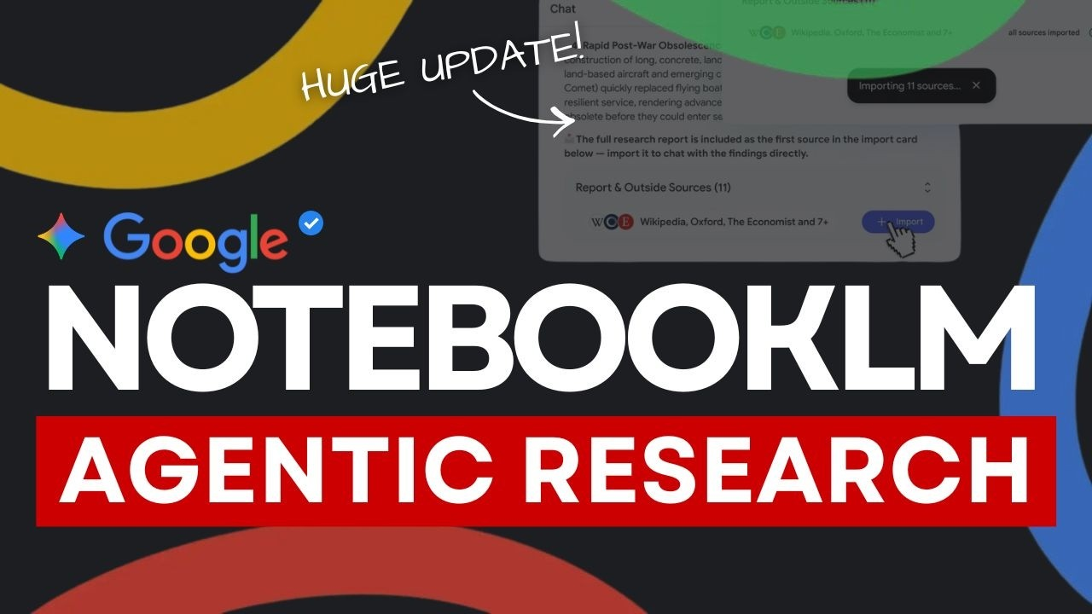
DREAMLABS COLLECTOR
NotebookLM Can Write and Run Code Now (This Changes It)!
Google의 NotebookLM이 대규모 업데이트를 통해 자체 보안 클라우드 컴퓨터를 갖추고 코드 작성 및 실행 기능을 도입했습니다. 이로써 NotebookLM은 단순한 요약 도구를 넘어 소스 분석, PDF, 스프레드시트, 슬라이드 덱 생성까지 가능한 에이전트 기반의 연구 도구로 진화했습니다. Gemini 3.5 및 Antigravity 기술을 기반으로 작동하며, 기존의 읽기 및 요약 기능에서 크게 발전하여 연구 및 문서 작성 워크플로우를 혁신할 잠재력을 가집니다. 이번 업데이트는 AI 기반 연구 도구의 새로운 지평을 열었으며, DreamLabs의 리서치 및 개발 프로세스에 상당한 영향을 미칠 수 있습니다.
CHANNEL
VIDEO ID
Universe of AI
BRvjwOmByIk
source: https://www.youtube.com/watch?v=BRvjwOmByIk | video_id: BRvjwOmByIk | generated: 2026-06-13T15:42:59Z

Slide 2
Executive Summary
영상 시청 전 빠른 정보 습득을 위한 요약
SUMMARY
Google의 NotebookLM이 대규모 업데이트를 통해 자체 보안 클라우드 컴퓨터를 갖추고 코드 작성 및 실행 기능을 도입했습니다. 이로써 NotebookLM은 단순한 요약 도구를 넘어 소스 분석, PDF, 스프레드시트, 슬라이드 덱 생성까지 가능한 에이전트 기반의 연구 도구로 진화했습니다. Gemini 3.5 및 Antigravity 기술을 기반으로 작동하며, 기존의 읽기 및 요약 기능에서 크게 발전하여 연구 및 문서 작성 워크플로우를 혁신할 잠재력을 가집니다. 이번 업데이트는 AI 기반 연구 도구의 새로운 지평을 열었으며, DreamLabs의 리서치 및 개발 프로세스에 상당한 영향을 미칠 수 있습니다.
source: https://www.youtube.com/watch?v=BRvjwOmByIk | video_id: BRvjwOmByIk | generated: 2026-06-13T15:42:59Z

Slide 3
Video Structure
영상 구성과 논리 흐름
01
0:00 - NotebookLM 에이전트 기반 연구 기능 소개 (메타데이터 기반 추론)
02
4:16 - Gemini 3.5 Pro 기술 설명 (메타데이터 기반 추론)
03
6:24 - 가격 정책 업데이트 (메타데이터 기반 추론)
04
7:53 - 마무리 (메타데이터 기반 추론)
source: https://www.youtube.com/watch?v=BRvjwOmByIk | video_id: BRvjwOmByIk | generated: 2026-06-13T15:42:59Z

Slide 4
Key Ideas
정보게시물로 전환할 핵심 아이디어
01
NotebookLM의 핵심 기능이 '코드 작성 및 실행'으로 확장되어 데이터 분석 및 자동화 역량이 강화되었습니다.
02
보안 클라우드 컴퓨터 환경 제공으로 복잡한 연산 및 민감한 데이터 처리 가능성이 열렸습니다.
03
PDF, 스프레드시트, 슬라이드 덱 자동 생성 기능은 연구 결과물 도출 과정을 간소화합니다.
04
Gemini 3.5 및 Antigravity 기술 스택은 NotebookLM의 성능과 지능을 대폭 향상시켰습니다.
05
단순 정보 요약을 넘어선 '에이전트 기반 연구' 패러다임으로의 전환을 의미합니다.
06
AI 기반 연구 도구 시장에서 NotebookLM의 경쟁력을 크게 높이는 업데이트입니다.
source: https://www.youtube.com/watch?v=BRvjwOmByIk | video_id: BRvjwOmByIk | generated: 2026-06-13T15:42:59Z

Slide 5
DreamLabs Application
DreamLabs 내부 적용 관점
01
기술 동향 분석 및 보고서 초안 자동 생성: 최신 논문이나 기술 문서를 분석하고 요약하여 보고서 초안을 빠르게 생성하는 데 활용.
02
데이터 기반 인사이트 도출 지원: 연구 데이터셋을 NotebookLM에 입력하여 코드 실행을 통해 통계 분석 및 시각화 작업을 수행.
03
프로젝트 제안서 및 발표 자료 제작 간소화: 연구 결과를 바탕으로 PPTX 슬라이드 덱이나 PDF 형식의 제안서를 자동으로 구성.
04
코드 스니펫 검증 및 실험 보조: 특정 알고리즘이나 모델의 코드 스니펫을 NotebookLM 환경에서 실행하여 초기 검증.
05
내부 기술 브리핑 자료 준비: 특정 기술 주제에 대한 다양한 소스를 분석하고 핵심 내용을 추출하여 내부 브리핑 자료를 신속하게 준비.
source: https://www.youtube.com/watch?v=BRvjwOmByIk | video_id: BRvjwOmByIk | generated: 2026-06-13T15:42:59Z

Slide 6
Verification Required
모델 추론/metadata 한계/원본 확인 필요
01
NotebookLM의 코드 실행 환경에 대한 구체적인 보안 및 격리 메커니즘 확인 (영상 시청 또는 원본 블로그 참조 필요).
02
Gemini 3.5 및 Antigravity 기술이 NotebookLM 내에서 어떻게 통합되고 성능에 어떤 영향을 미치는지 상세 분석 (영상 시청 또는 원본 블로그 참조 필요).
03
PDF, 스프레드시트, 슬라이드 덱 생성 기능의 실제 사용성 및 커스터마이징 옵션 (영상 데모 확인 필요).
04
가격 정책 업데이트의 세부 내용 및 DreamLabs의 잠재적 비용 영향 분석 (영상 시청 또는 원본 블로그 참조 필요).
05
지원되는 프로그래밍 언어 및 라이브러리 범위 (영상 시청 또는 원본 블로그 참조 필요).
06
에이전트 기반 연구 기능의 실제 워크플로우 및 사용자 인터페이스 (영상 데모 확인 필요).
source: https://www.youtube.com/watch?v=BRvjwOmByIk | video_id: BRvjwOmByIk | generated: 2026-06-13T15:42:59Z

Slide 7
Source & Download Metadata
게시물과 문서 산출물 추적 정보
METADATA
Title: NotebookLM Can Write and Run Code Now (This Changes It)!
Channel: Universe of AI
Video ID: BRvjwOmByIk
Source URL: https://www.youtube.com/watch?v=BRvjwOmByIk
Playlist ID: PLHwM6idVO2zyqi2IZeDAiP5QBqRXd2Zyh
Generated at: 2026-06-13T15:42:59Z
Source basis: metadata_and_model_inference
source: https://www.youtube.com/watch?v=BRvjwOmByIk | video_id: BRvjwOmByIk | generated: 2026-06-13T15:42:59Z

